Slide 1

Teste Automatizados de arquitetura de software
Uma biblioteca gratuita, simples e extensível para verificar a arquitetura de projetos desenvolvidos em Java.

Slide 2


Slide 3


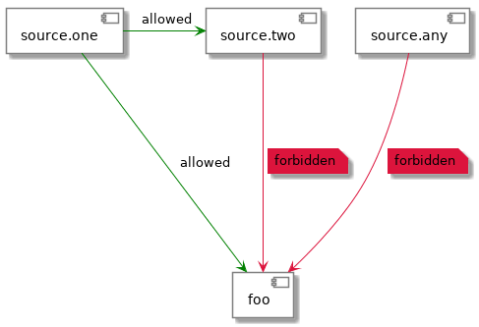
Com o ArchUnit é possível analisar dependências entre pacotes e classes ou, por exemplo, descobrir violações de dependências entre camadas dentro de uma arquitetura. Estas validações são realizadas com base na análise do bytecode, importando todas as classes para uma estrutura de código Java.

Slide 4


Qual tipo de teste você fez?
UI
UNIT
SERVICE
$$$

Slide 5
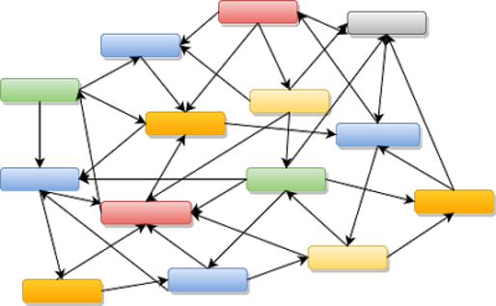
Mas e a arquitetura?
Aspectos afetados pela arquitetura de software:
Manutenibilidade
Extensibilidade
Reusabilidade
Integração

Slide 6
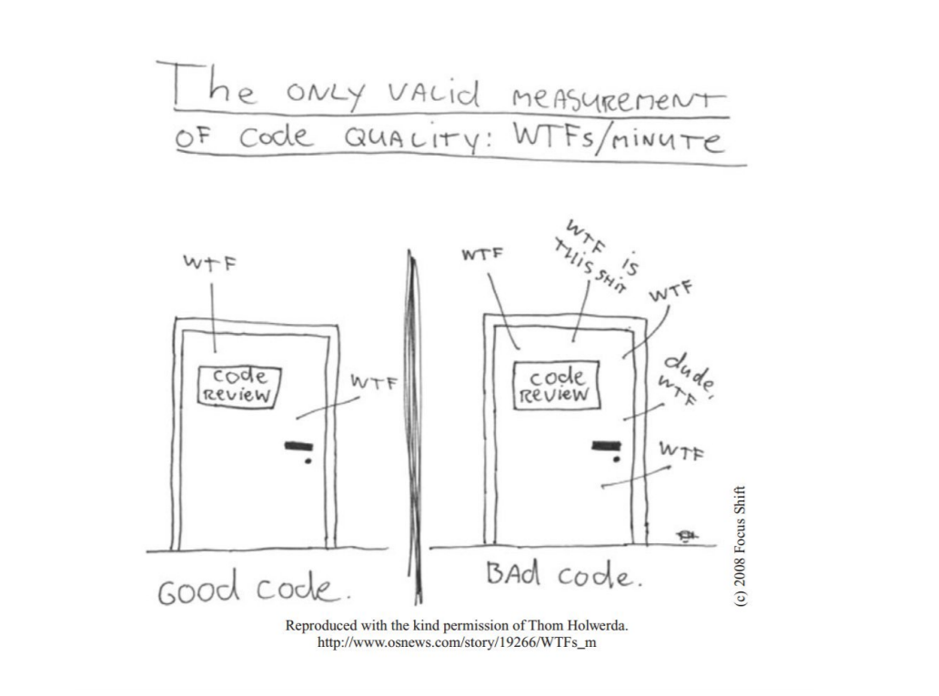

Slide 7
Por quê escolher ArchUnit
ArchUnit permite implementar regras para as propriedades estáticas da arquitetura na forma de testes executáveis. Além de ser um framework Open Source, e integrar com estruturas conhecidas de testes, ele também provê diversas regras de validações customizáveis, como por exemplo:
Verificações de dependência de pacote
Verificações de dependência de classe
Verificações de classe e contenção de pacotes
Verificações de herança
Verificações de anotação
Verificações de camada
Verificações de ciclo
Usos indevidos

Slide 8
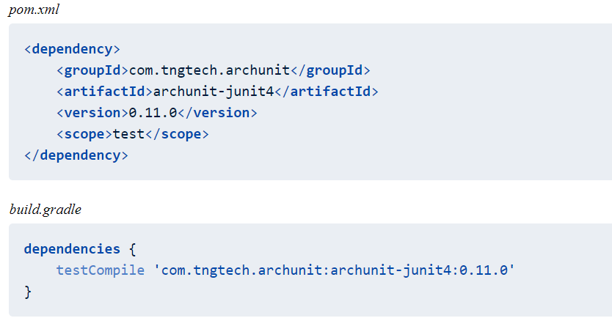
Integrando ao projeto

Slide 9
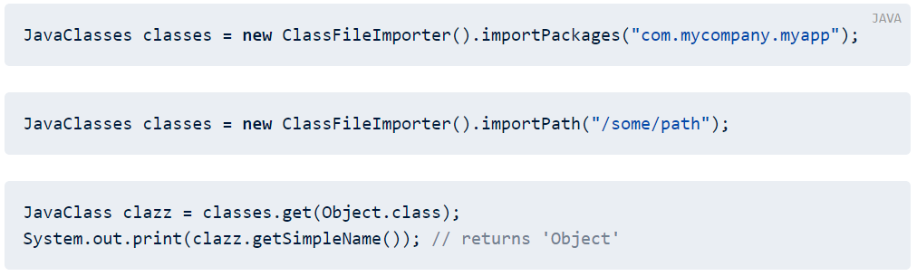
Importando classes

Slide 10
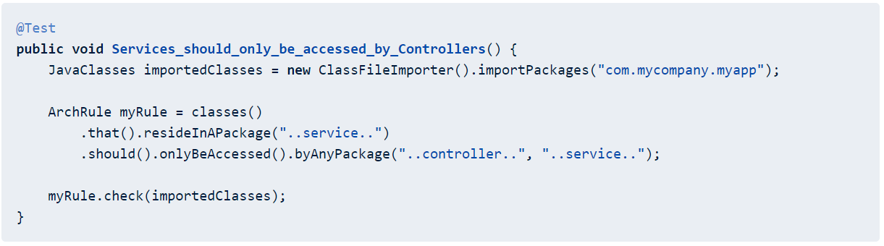
Escrevendo testes

Slide 11

Mão na massa

Slide 12
Obrigado

Slide 13
Referências
https://www.archunit.org/
https://blogs.oracle.com/javamagazine/unit-test-your-architecture-with-archunit
https://www.slideshare.net/FbioDomingues1/archunit-testando-a-arquitetura-de-sua-aplicao-java
https://www.tngtech.com/fileadmin/Public/Images/BigTechday/BTD11/Folien/Java-Architekturen-sichern-mit-ArchUnit.pdf
https://www.youtube.com/watch?v=QV3V1h2wb7k
https://www.javaguides.net/2019/04/spring-boot-thymeleaf-crud-example-tutorial.html
Repositório:
https://github.com/lcskdc/archunit
Contatos:
Lucas Pacheco Oliveira
Equipe(s): P&D Notanet / P&D Bpag
Corporativo: esc_loliveira@uoldiveo.com
Linkedin: https://www.linkedin.com/in/lucas-oliveira-9b44634a/
Gmail: lcskdc@gmail.com
Muehlner da Paula Arão
Equipe(s): P&D Bpag
Corporativo: esc_marao@uolinc.com
Linkedin: https://www.linkedin.com/in/muehlner-de-paula-ar%C3%A3o-4214053a/
Gmail: lcskdc@gmail.com

